Slide 1
Cheating Bot For CS 1.6
電子系 碩一甲 陳家豪 F111112126
電子系 四甲 洪國勛 C108112157

Slide 2
身分判別
特徵:
將RGB三個通道的強度進行相加
F1-Score:
實際\預測 | 壞人 | 好人
壞人 | 47 | 91
好人 | 1 | 224

Slide 3
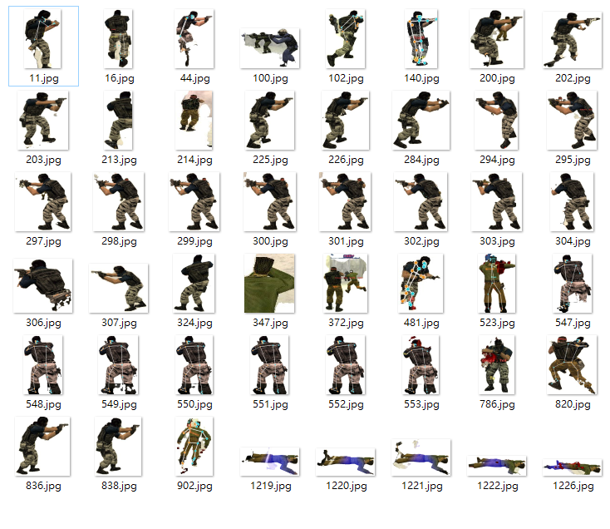
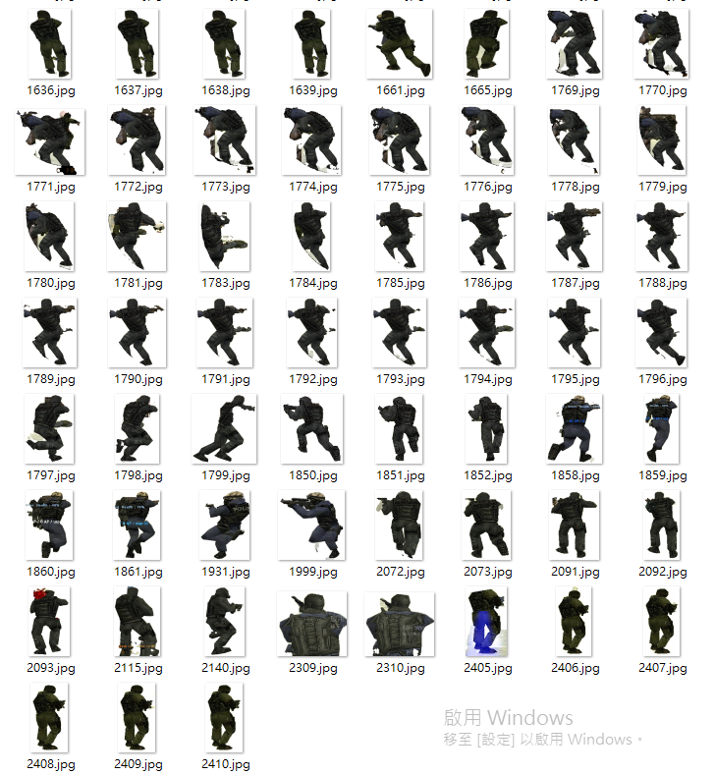
Outside Test

Slide 4
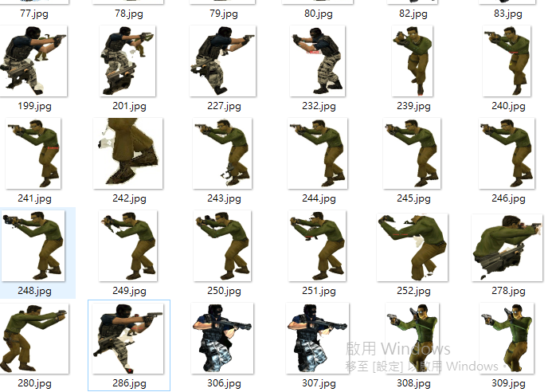
誤判案例

Slide 5
系統分析
完成
外掛程式
未完成
角色控制
敵人偵測
骨架偵測
有效物件判斷
身份判斷
移動準星
MediaPipe
取特徵
(顏色分佈)
分類器
SVM

Slide 6
偵測多人骨架
input:
畫面
input:
人物畫面
start
用 YOLOv4(7)
找出畫面中的人
Mediapipe
找骨架

Slide 7
偵測多人骨架
yolo
MediaPipe
有效物件判斷
身分判斷
準星控制
輸入:影像
尋找人物
偵測骨架
去背
判斷是否為有效物件
輸入:人物影像
擷取特徵
辨識
移動準星

Slide 8
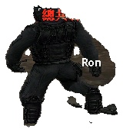
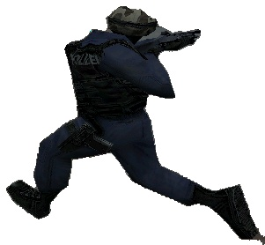
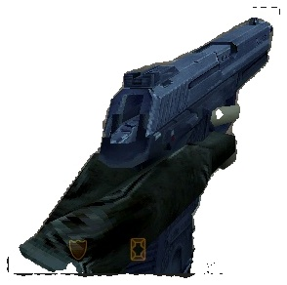
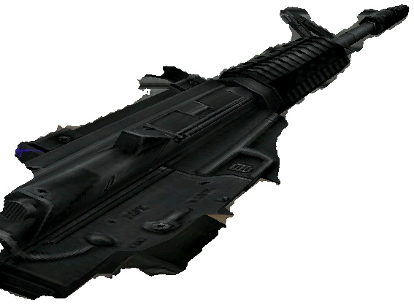
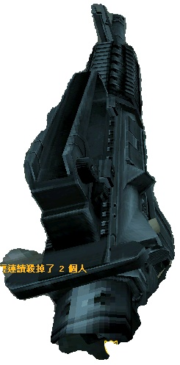
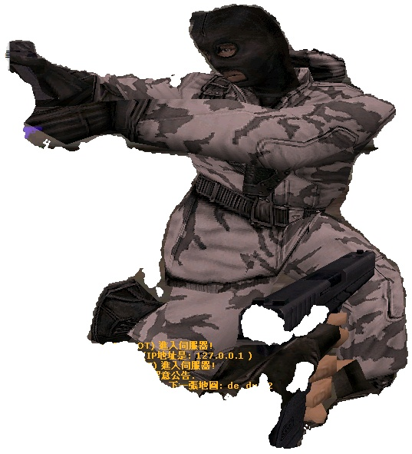
樣本:
無效樣本:
有效樣本:

Slide 9
系統分析
外掛程式
角色控制
敵人偵測
骨架偵測
有效物件判斷
身份判斷
移動準星
MediaPipe
取特徵
(顏色分佈)
分類器
SVM

Slide 10
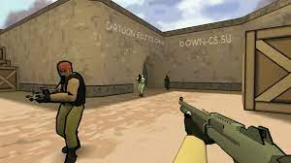
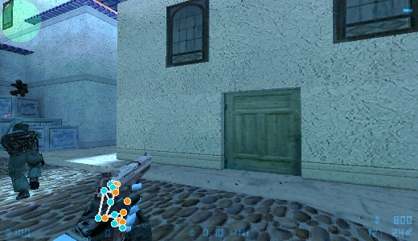
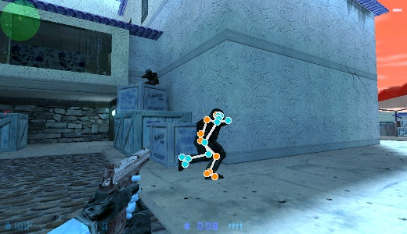
流程圖
將該部分遮住
input:
骨架的資訊
(座標及長寬)
否
否
start
input:
遊戲畫面
是否為有效物件
是否為敵軍
骨架偵測
有效物
件判斷
是
身份判斷
Input:
人物畫面
是
移動準星

Slide 11
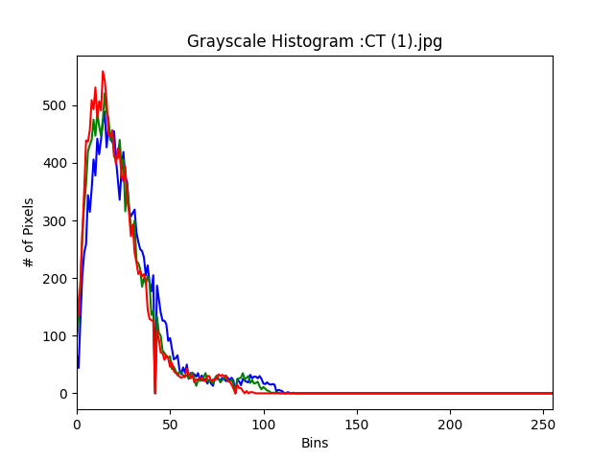
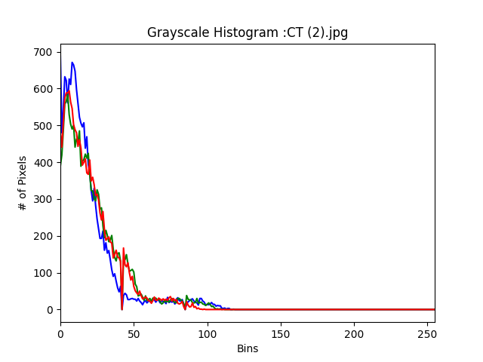
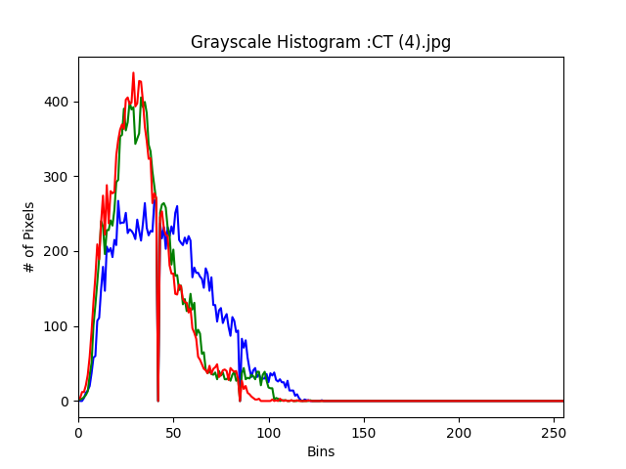
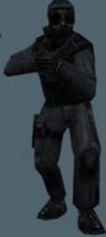
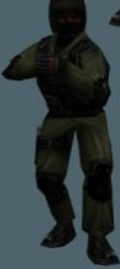
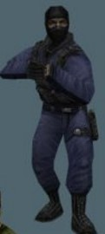
顏色分布作為特徵-CT

Slide 12
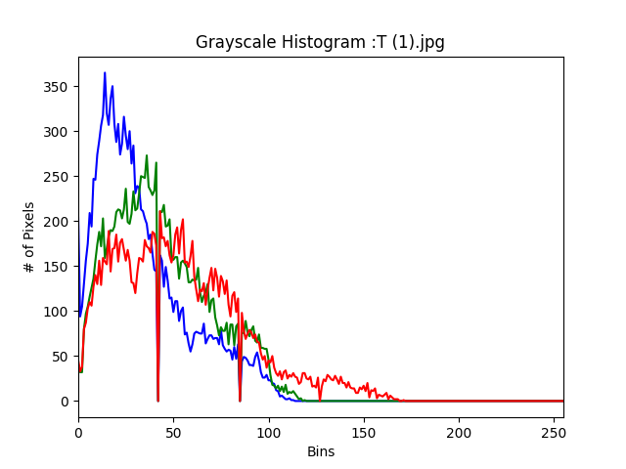
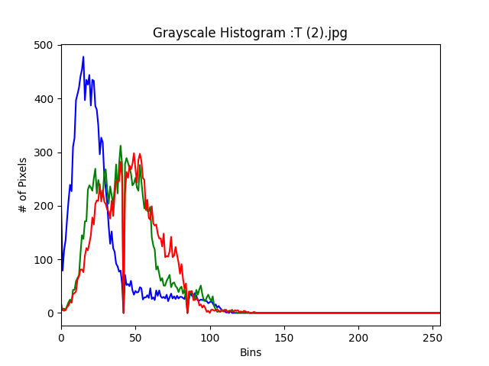
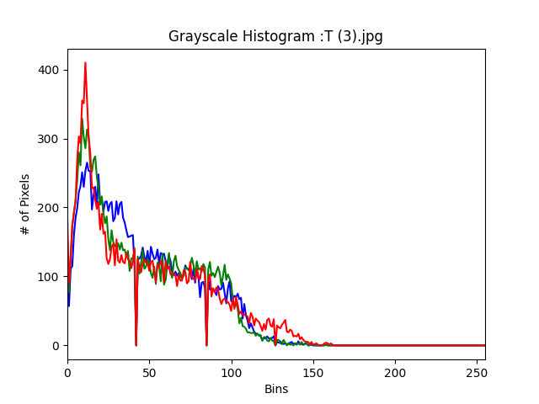
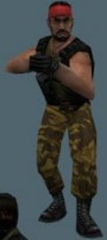
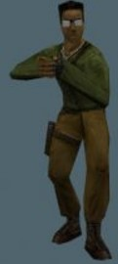
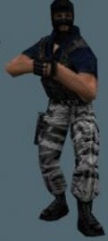
顏色分布作為特徵-T

Slide 13
系統分析
外掛程式
角色控制
敵人偵測
骨架偵測
有效物件判斷
身份判斷
移動準星
MediaPipe
取特徵
(顏色分佈)
分類器
SVM

Slide 14
流程圖
input:
骨架的資訊
(座標及長寬)
否
否
start
input:
遊戲畫面
是否為有效物件
是否為敵軍
骨架偵測
有效物
件判斷
是
身份判斷
Input:
人物畫面
是
移動準星

Slide 15
時序圖
MediaPipe
有效物件判斷
身分判斷
準星控制
輸入:影像
偵測骨架
去背
判斷是否為有效物件
輸入:人物影像
擷取特徵
辨識
移動準星

Slide 16
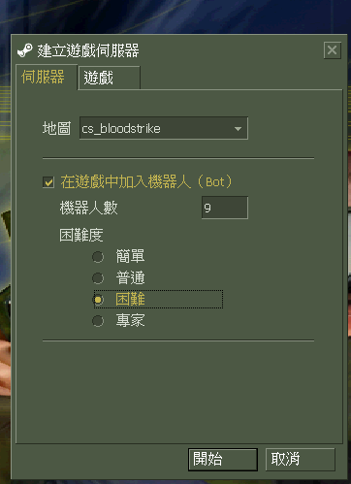
驗收條件
在3個不同遊戲地圖各贏得一場遊戲且不能誤傷友軍
BOT:
敵軍:
數量為8個
難度為困難模式
友軍:
數量為兩個
難度為簡單模式

Slide 17
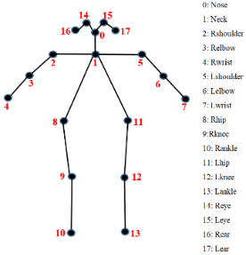
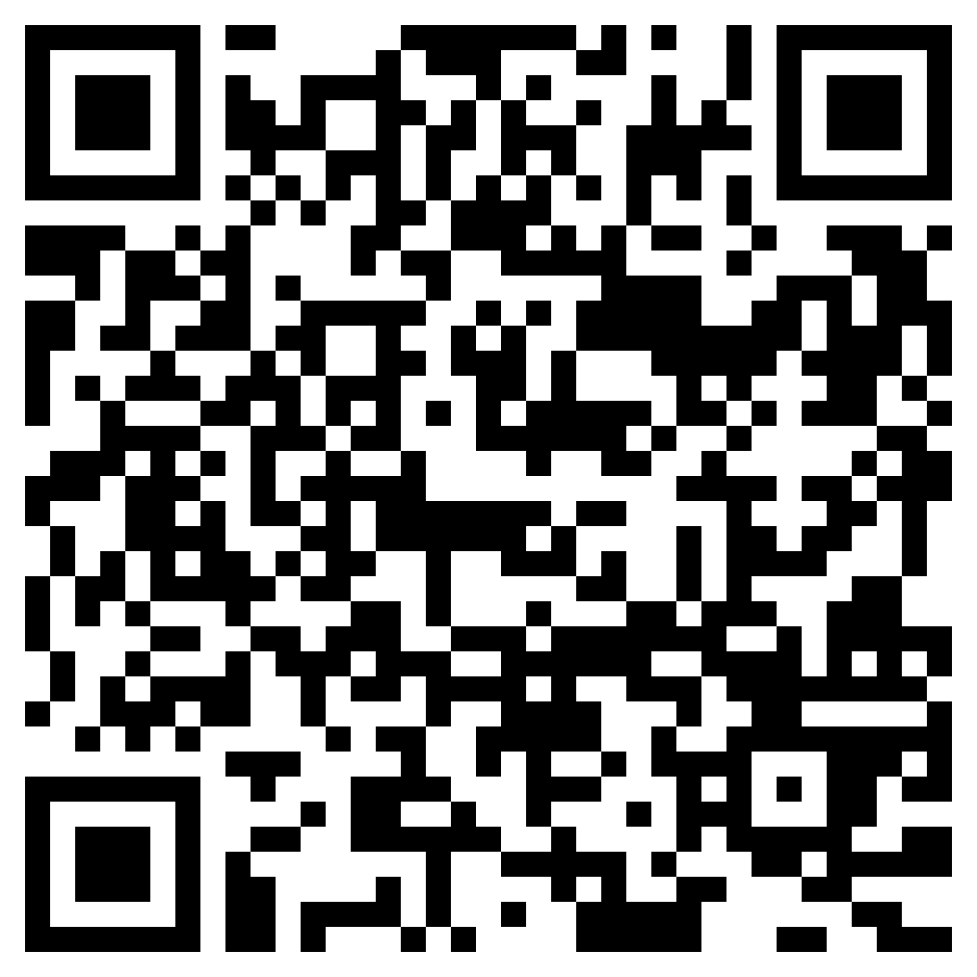
Open pose 訓練
蒐集樣本
進行標註
取得負樣本的圖片與LMDB檔
將前面得到的資料轉成Mat的形式
進行訓練
從coco dataset中下載已進行標註的樣本
keypoint
Open Pose Training:

Slide 18
測試結果
正確辨識結果:
錯誤的辨識結果:

Slide 19
線性回歸
輸入: 物件框的寬度
輸出: 物件框的高度
LossFunction: least squares
假設有一個物件要進行判斷:
輸入該物件的寬度
如果回歸出來的數字與該物件的實際寬度差太多
則該物件為無效物件

Slide 20
需求列表修改
環境需求:
作業系統:
Windows
軟體:
cuda
python
硬體限制
Cpu:
I7-9700
Gpu:
RTX-2060
骨架偵測:
MediaPipe
人物判斷:
尚未決定
有效類別判斷:
長寬比
線性回歸

Slide 21
系統分析
外掛程式
角色控制
敵人偵測
骨架偵測
有效物件判斷
身份判斷
移動準星
MediaPipe
取特徵
(顏色分佈)
分類器
SVM

Slide 22
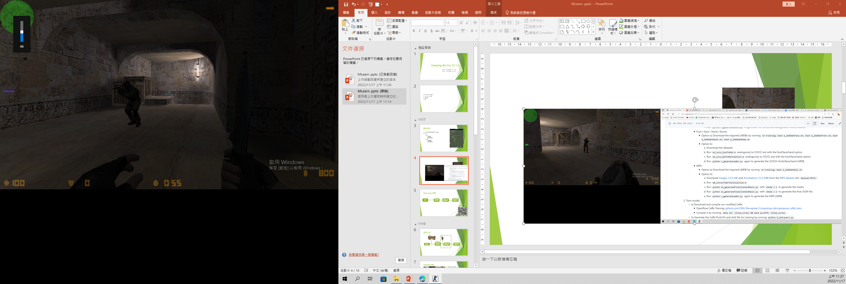
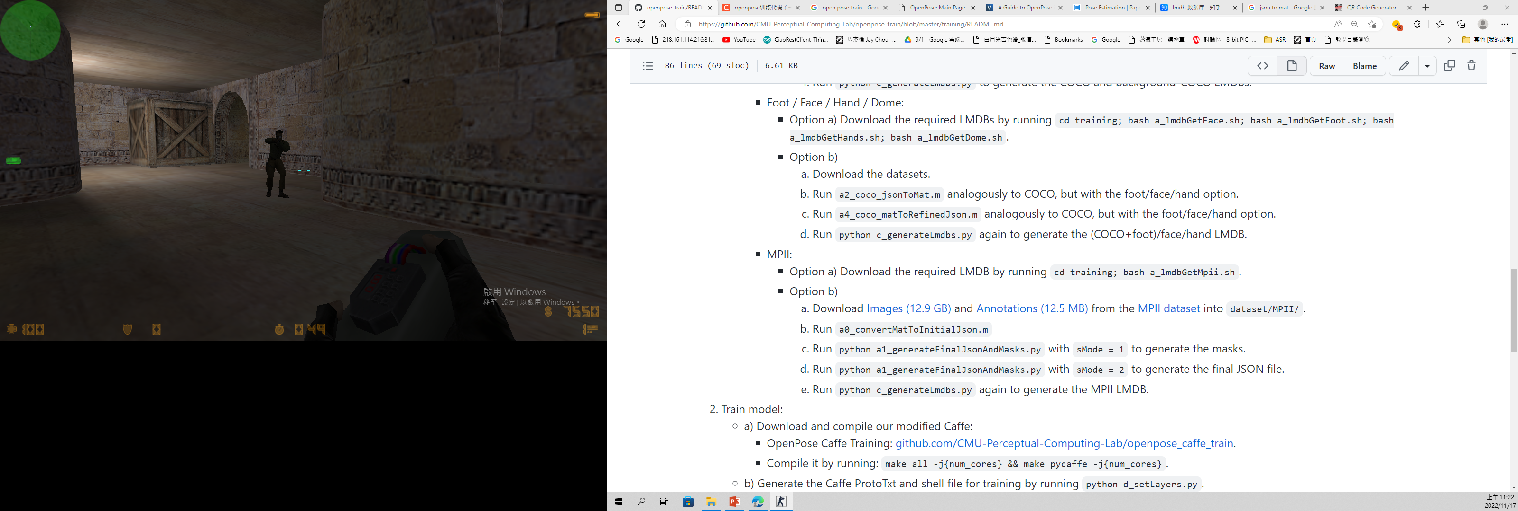

Slide 23
實現方法:
Input:
Input:
OpenPose:
遊戲開始
找到畫面
中的人物
判斷該人物是否為敵人
將準星移動至敵人上

Slide 24
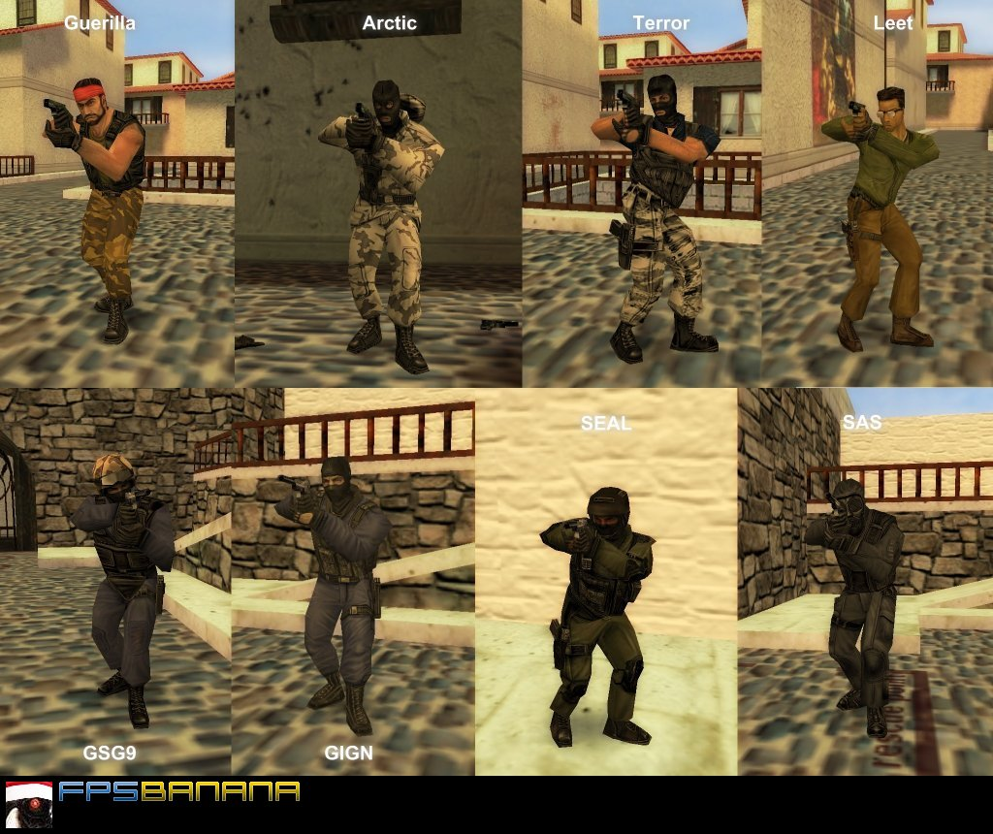
角色身份判斷
遊戲中分為兩陣營分為 恐怖份子 與 反恐部隊。
為了避免誤傷友軍，在瞄準角色前必須判斷是否為敵軍。
目前暫時用顏色作為特徵分辨角色身份，分類器還未決定

Slide 25
系統分析
外掛程式
角色控制
敵人偵測
骨架偵測
身份判斷
移動準星
OpenPose
取特徵
(顏色)
分類器
尚未決定

Slide 26
需求列表
環境需求:
作業系統:
Windows
軟體:
cuda
python
硬體限制
Cpu:
I7-9700
Gpu:
RTX-2060
骨架偵測:
OpenPose
人物判斷:
尚未決定

Slide 27
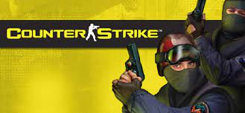
cs 1.6 是經典FPS遊戲，遊戲目的是殲滅敵方隊伍

Slide 28
為什麼選CS1.6
遊戲耗能不大
遊戲畫面較單純
單機遊戲，不會有犯法疑慮

Slide 29
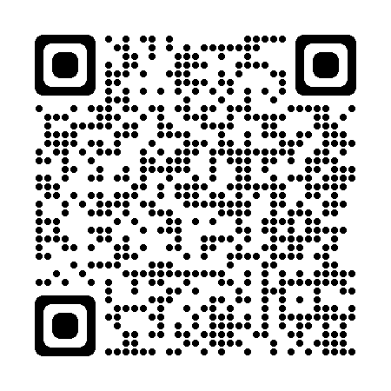
靈感來源:
(140) 【亦】警惕AI外挂！我写了一个枪枪爆头的视觉AI，又亲手“杀死”了它 - YouTube

Slide 30
實現方法:
Input:
Input:
OpenPose:
遊戲開始
找到畫面
中的人物
判斷該人物是否為敵人
將準星移動至敵人上

Slide 31
角色身分判斷
遊戲中分為兩陣營分為 恐怖分子 與 反恐部隊。
為了避免誤傷友軍，在瞄準角色前必須判斷是否為敵軍。
目前暫時用顏色作為特徵分辨角色身份。

Slide 32
系統分析
外掛程式
腳色控制
敵人偵測
移動準星
骨架偵測
身份判斷

Slide 33
需求列表
環境需求:
作業系統:
Windows
軟體:
cuda
python
硬體限制
Cpu:
I7-9700
Gpu:
RTX-2060
骨架偵測:
OpenPose
人物判斷:
尚未決定

